Slide 1


Desarrollo en C# Plataforma NET

Slide 2
Programacion Básica en C#
Modulo II

Slide 3
Stack, Queue, HashSet y Dictionary Composicion de Tipos
2

Slide 4
Contenido del Capitulo
Definicion de Colecciones
Colecciones genericas mas usadas
Tipos genericos
Composicion de tipos

Slide 5
Arquitectura de la Solucion
Entidades
Participan del modelo de dominio o del problema
Representan entidades del mundo real
Servicios
Reglas del Negocio, Validaciones
Workflow
Interfaces con otros sistemas (datos, web, correo, courier…)
Retorna entidades
Infraestructura
Excepciones
Logging

Slide 6
Composicion de Tipos
Las clases definen comportamientos generales para una serie de objetos
Tenemos basicamente dos tipos de clases
Entidades → representan “cosas” del mundo real
Servicios → nos permiten accionar sobre las Entidades
Los objetos forman parte de nuestro modelo de dominio
Son los que resuelven finalmente el problema
Aun para problemas sencillos tendremos que relacionar objetos de diferentes tipos

Slide 7
Relacion entre Clases
Usuario
Usuario(string login)
Persona: Persona
LastLogin: DateTime
IntentosInvalidos: int
Referencia a…
Persona
Persona(string nombre)
Nacimiento: DateTime
: bool
Nombre: string
: StreamReader

Slide 8
Relacion entre Clases (referencias)
HEAP
p
Tipo: Persona
usr
Las flechas entrantes nos indican que el objeto está siendo referenciado por una variable…
Tipo: Usuario
…o por otro objeto!
“Homero”
Tipo: string
Persona p = new Persona(“Homero”);
Usuario usr = new Usuario(“hsimpson”);
usr.Persona = p;
Aclaremos que son objetos, y no clases las que se crean en memoria...
Notes:
A medida que vamos creando objetos mediante el operador new, los mismos se van acomodando en un lugar de memoria reservado llamado HEAP
El HEAP crece y se reduce a medida que se crean nuevos objetos. Cuando los mismos pierden las referencias (flechas entrantes) quedan disponibles para su posterior eliminacion mediante una tarea llamada Garbage Collector.
Cuando el GC recupera la memoria de un objeto, esta memoria vuelve a quedar disponible para asignarse a nuevos objetos

Slide 9
Colecciones
Elementos agrupados sin considerar orden ni estructura
Se pueden contar (Count)
Se pueden enumerar (GetEnumerator)
Pueden copiarse (Copy)
La única relación entre los elementos es la propia colección
No importa como esté implementada
No importa si los elementos son todos del mismo tipo

Slide 10
List<T>
Representa un array dinamico de elementos tipo T
Métodos
Add(T item) , Remove(T item) , Contains(T item)
BinarySearch() , Sort() , Find(predicado)
[int] ← T , [int] → T
foreach(T)
Los elementos pueden repetirse
Los elementos no están ordenados
System.Collections.Generic

Slide 11
Que significa <T>?
Permite definir multiples variantes de una estructura de datos, cuando lo único que cambia es el tipo involucrado y no el algoritmo
Cada vez que reemplazo T por un tipo concreto, se genera un nuevo tipo de datos
A T se le llama type-parameter
Ventajas mas importantes
Evitar el casting → tipos mas seguros
Evitar el boxing → +rápido, -memoria
Tambien es aplicable a métodos

Slide 12
HashSet<T>
Representa un colección de elementos T con semántica de conjunto
Métodos
Add(T item) / Remove(T item) / Contains(T item)
IntersectWith() / UnionWith() / ExceptWith()
No podemos usar subindices []
foreach(T)
Los elementos no pueden repetirse
Los elementos no están ordenados

Slide 13
Dictionary<Key, Value>
Representa un mapeo entre un conjunto de claves a un conjunto de valores Key → Value
Métodos
Add(Key, Value), Remove(Key)
[Key] → Value (error posible), [Key] ← Value
Keys, Values, ContainsKey, ContainsValue
foreach(KeyValuePair<Key, Value>)
Las claves no pueden repetirse
Los elementos no están ordenados

Slide 14
Stack<T> y Queue<T>
Representan estructuras LIFO y FIFO con tipos T variables
Métodos especiales
Push(T), Pop(), Peek()
Enqueue(T), Dequeue()
foreach(T)
Disponen de un solo punto de entrada y salida
Los elementos no están ordenados

Slide 15
Pequeña antologia de colecciones

Slide 16
Clase | Sort | Semantica | Dups | Equivalente object
List<T> | No | array dinamico | Si | ArrayList
HashSet<T> | No | conjunto | No | HashTable
Queue<T> | No | FIFO | Si | Queue
Stack<T> | No | LIFO | Si | Stack
LinkedList<T> | No | Lista doblemente enlazada | Si
SortedSet<T> | Si | Conjunto ordenado | No
SortedList<K, V> | Si | Array dinamico ordenado | No | SortedList
Dictionary<K, V> | No | Mapeo K → V | No Key
SortedDictionary<K, V> | Si | Mapeo K → V ordenado por K | No Key
Notes:
Cuidado!! SortedList NO PERMITE valores duplicados de K

Slide 17
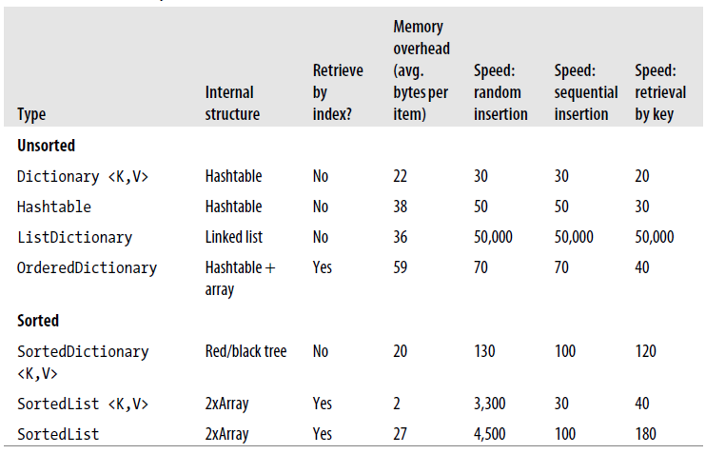
Comparacion de diccionarios

Slide 18
Clases Genericas
Los genéricos son aplicables a cualquier tipo o clase, no solamente a colecciones
Una clase o tipo no genérico permite construir nuevos objetos mediante new
Una clase o tipo genérico permite construir nuevas clases mediante el reemplazo del type-parameter por un tipo concreto
La clase producida al reemplazar los type-parameters es una clase “normal” (no genérica)
La nueva clase se genera por única vez cuando se declara una variable de dicha clase

Slide 19
Ejemplo de Clase Generica
// Tuple<T1, T2> es una clase genérica que no es una
// colección...
// Se crea una nueva clase “Tuple_DateTime_String”
Tuple<DateTime, string> hechoHistorico ;
hechoHistorico = new Tuple<DateTime, string>(new DateTime(1810, 5, 25), “Revolucion de Mayo”);
hechoHistorico.Item1 → 25/05/1810
hechoHistorico.Item2 → Revolucion de Mayo
Tuple<DateTime, string> diaIndependencia ;
// NO genera un nuevo tipo interno, porque Tuple ya fue
// créada con T1=DateTime y T2=string

